Slide 1
Motivace: Víš jak vypadá strom? Pojď ho sestavit podle vzoru z jednotlivých částí a části stromu pojmenuj (kořeny, kmen, koruna). Poznáš strom? (dub)

Slide 2
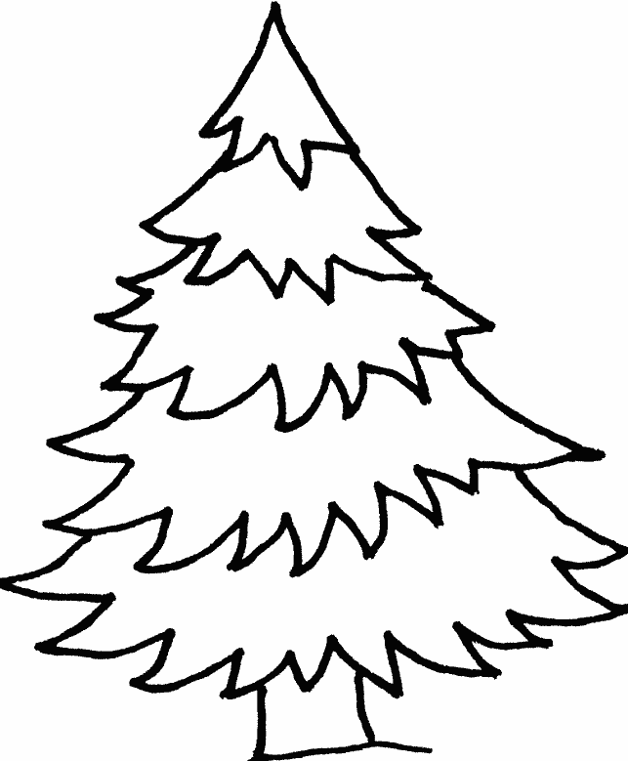
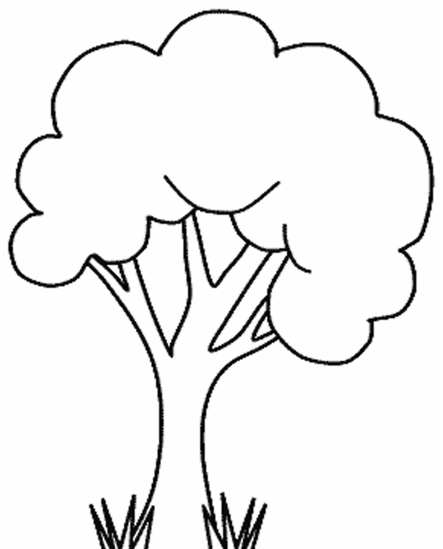
Motivace: Zvládneš v řádě správně pokračovat? Pokračuj dle daného pravidla.
----------------------------------------------------------------------------------------------------------------------------
----------------------------------------------------------------------------------------------------------------------------
--------------------------------------------------------------------------------------------------------------------------
Klikni na strom a přenes ho na správné místo v dané řadě.

Slide 3
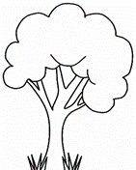
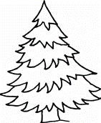
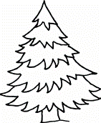
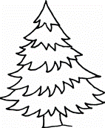
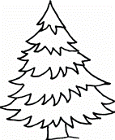
Máš řady doplněné správně? Tady si to můžeš zkontrolovat.

Slide 4
Motivace: Zvládneš správně přiřadit šišky do košíku podle dané číslice?
Klikni na šišku a přenes správný počet šišek do košíku podle dané číslice. Ukaž košík, ve kterém je nejméně šišek, kde nejvíce? Spočítáš o kolik? Poznáš strom, ze kterého jsou tyto šišky, najdi ho venku na procházce.

Slide 5
Přiřadil/a si šišky správně? Tady si to můžeš zkontrolovat.

Slide 6
Motivace: Víš jak vypadá strom? Pojď ho sestavit podle vzoru z jednotlivých částí a části stromu pojmenuj (kořeny, kmen, koruna).
Znáš ještě nějaké jehličnaté stromy? Venku je najdi a pojmenuj.

Slide 7
Motivace: Zvládneš správně přiřadit šišky do košíku podle dané číslice? Klikni na šišku a přenes správný počet šišek do košíku podle dané číslice (teček uvnitř). Ukaž košík, ve kterém je nejméně šišek, kde nejvíce? Poznáš strom, ze kterého jsou tyto šišky, najdi ho venku na procházce.

Slide 8
Přiřadil/a si šišky správně? Tady si to můžeš zkontrolovat.

